Slide 1
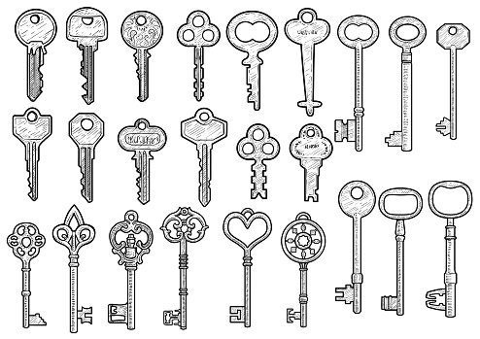
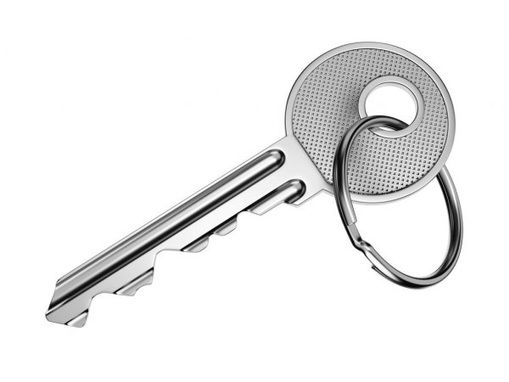

Slide 2
JAN WIĘCEK kl.1a
SP 14 Głogów

